Slide 1
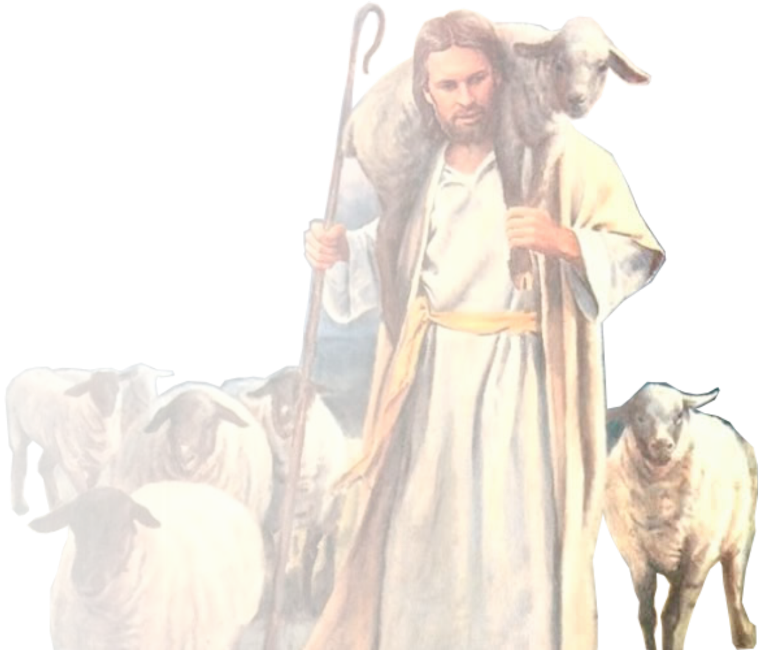
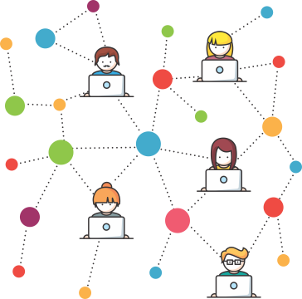
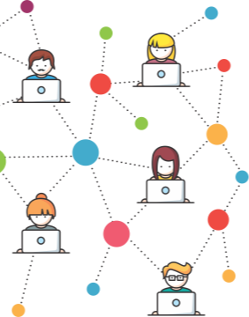
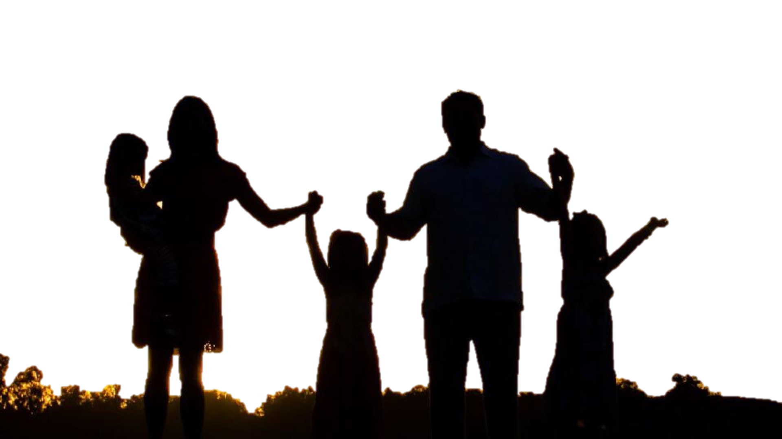
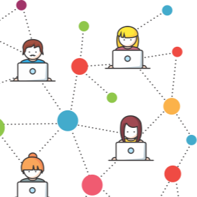
TEMAS EN EL
EVANGELIO DE
JUAN
IV Trimestre
Lección 5
EL TESTIMONIO DE LOS SAMARITANOS

Slide 2
TEMAS EN EL EVANGELIO DE
JUAN
“Y decían a la mujer: ya no creemos solamente por los que has dicho, pues nosotros mismos hemos oído y sabemos que verdaderamente es el salvador del mundo, el Cristo” (Jn. 4: 42).
Pr. Enoc Ruiz Ginez

Slide 3
TEMAS EN EL EVANGELIO DE
JUAN
El pionero evangelista David Livingstone, quien dedicó su vida a abrir caminos para el evangelio en África, dijo:
"No quiero ir a ningún lugar donde no piense que el evangelio puede llegar, y si el sendero está cubierto de espinas, entonces buscaré a Dios para darme la fuerza de avanzar".
Al repasar la lección de esta semana veremos que compartir evangelio requiere romper con cualquier barrera cultural y el Señor Jesús es nuestro modelo en esta tarea.
Pr. Enoc Ruiz Ginez

Slide 4
TEMAS EN EL EVANGELIO DE
JUAN
¿Qué debo saber?
1.
EL ESCENARIO DEL ENCUENTRO
2.
EL DIÁLOGO CON LA SAMARITANA
3.
EL TESTIMONIO DE LA SAMARITANA
Pr. Enoc Ruiz Ginez

Slide 5
TEMAS EN EL EVANGELIO DE
JUAN
¿Qué debo saber?
1.
EL ESCENARIO DEL ENCUENTRO
El crecimiento de Jesús generó celos en los discípulos de Juan (ver Jn 3: 26 - 30). Posiblemente por eso Jesús se retiró de Judea, para evitar tensiones.
¿Qué nos enseña la respuesta de Juan sobre él?
Pr. Enoc Ruiz Ginez

Slide 6
TEMAS EN EL EVANGELIO DE
JUAN
¿Qué debo saber?
1.
EL ESCENARIO DEL ENCUENTRO
En la ruta hacia Galilea, Jesús decidió tomar intencionalmente el camino que cruzaba por Samaria. “le era necesario pasar por Samaria” (Jn 4: 4).
Pr. Enoc Ruiz Ginez

Slide 7
TEMAS EN EL EVANGELIO DE
JUAN
¿Qué debo saber?
1.
EL ESCENARIO DEL ENCUENTRO
Al medio día Jesús se sentó al lado del poso de Jacob, mientras sus discípulos fueron a la ciudad a comprar alimentos.
“Y estaba allí el poso de Jacob. Entonces Jesús, cansado del viaje, se sentó junto al pozo. Era como la hora sexta” (Jn 4: 6).
Pr. Enoc Ruiz Ginez

Slide 8
TEMAS EN EL EVANGELIO DE
JUAN
¿Qué debo saber?
1.
EL ESCENARIO DEL ENCUENTRO
Mientras Jesús espera el regreso de los discípulos, llegó una mujer de Samaria a sacar agua. “Y Jesús le dijo: Dame de beber” (Jn 4: 7).
¿Qué condujo a la mujer a sacar agua en ese horario?
Pr. Enoc Ruiz Ginez

Slide 9
TEMAS EN EL EVANGELIO DE
JUAN
¿Qué debo saber?
2.
EL DIÁLOGO CON LA SAMARITANA
Las relaciones entre judíos y samaritanos eran hostiles, por eso la mujer le dijo “¿Cómo tú, siendo judío me pides a mí de beber, que soy mujer samaritana?” (Jn 4: 9).
Pr. Enoc Ruiz Ginez

Slide 10
TEMAS EN EL EVANGELIO DE
JUAN
¿Qué debo saber?
2.
EL DIÁLOGO CON LA SAMARITANA
Jesús rompió las barreras culturales al hablar con la mujer, esto enseña que el evangelio no discrimina género o condición social.
Pr. Enoc Ruiz Ginez

Slide 11
TEMAS EN EL EVANGELIO DE
JUAN
¿Qué debo saber?
2.
EL DIÁLOGO CON LA SAMARITANA
El salvador le pidió un favor, a fin de ofrecerle el agua de vida “el que beba del agua que yo le daré no tendrá sed jamás” (Jn 4: 14).
¿De qué manera interpretó la mujer las palabras de Jesús?
Pr. Enoc Ruiz Ginez

Slide 12
TEMAS EN EL EVANGELIO DE
JUAN
¿Qué debo saber?
2.
EL DIÁLOGO CON LA SAMARITANA
La mujer le dijo: “Señor, dame esa agua” (Jn 4: 15), y Jesús le pidió que trajera a su esposo. ¿Por qué crees que le pidió eso?
Antes de darle el don, ella debía reconocer su pecado y al salvador.
Pr. Enoc Ruiz Ginez

Slide 13
TEMAS EN EL EVANGELIO DE
JUAN
¿Qué debo saber?
3.
EL TESTIMONIO DE LA SAMARITANA
La samaritana buscó evadir el dialogo sobre su condición, planteando la pregunta sobre el asunto del lugar de adoración (Jn 4: 19, 20).
Pr. Enoc Ruiz Ginez

Slide 14
TEMAS EN EL EVANGELIO DE
JUAN
¿Qué debo saber?
3.
EL TESTIMONIO DE LA SAMARITANA
Jesús le dijo que ellos adoraban mal, y que la verdadera adoración provenía de los judíos, pero que esto pronto cambiaría (Jn 4: 21 - 24).
Pr. Enoc Ruiz Ginez

Slide 15
TEMAS EN EL EVANGELIO DE
JUAN
¿Qué debo saber?
3.
EL TESTIMONIO DE LA SAMARITANA
La mujer respondió que la llegada del Mesías aclararía estas cosas (Jn 4: 25), y Jesús le dice: “yo soy, el que habla contigo” (v. 26).
¿Cómo reaccionó ella ante este descubrimiento? (ver v. 28, 29).
Pr. Enoc Ruiz Ginez

Slide 16
TEMAS EN EL EVANGELIO DE
JUAN
¿Qué debo saber?
3.
EL TESTIMONIO DE LA SAMARITANA
Para la mujer más importante que el agua fue testificar y para Jesús más importante que el alimento fue compartir el plan de salvación “muchos de los samaritanos creyeron en él” (ver Jn 4: 39 - 42).
Pr. Enoc Ruiz Ginez

Slide 17
EL LIBRO DE
SALMOS
¿Qué debo sentir?
¿Qué recurso usó Jesús para iniciar el dialogo con la mujer?
Jesús rompió las barreras culturales para hablar con la mujer. ¿Qué crees que se debe romper hoy para testificar?
¿Qué lecciones nos da la testificación de la mujer?
Pr. Enoc Ruiz Ginez

Slide 18
EL LIBRO DE
SALMOS
¿Qué debo hacer?
TESTFICA sin temor sobre tu experiencia con Jesús.
COMPARTE con otros lo que has aprendido de la lección de esta semana.
NO DEJES de fortalecer el hábito de leer cada día tu Biblia y tu lección.
Pr. Enoc Ruiz Ginez

